Slide 1
SMCE SangMyeong Coding Education
Week 4 < Function >
2023.12.7.

Slide 2
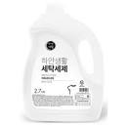
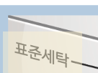
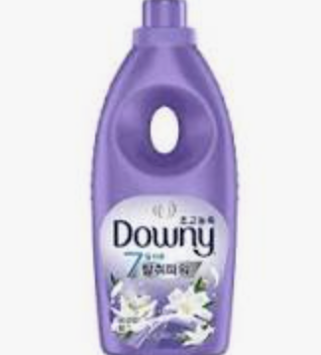
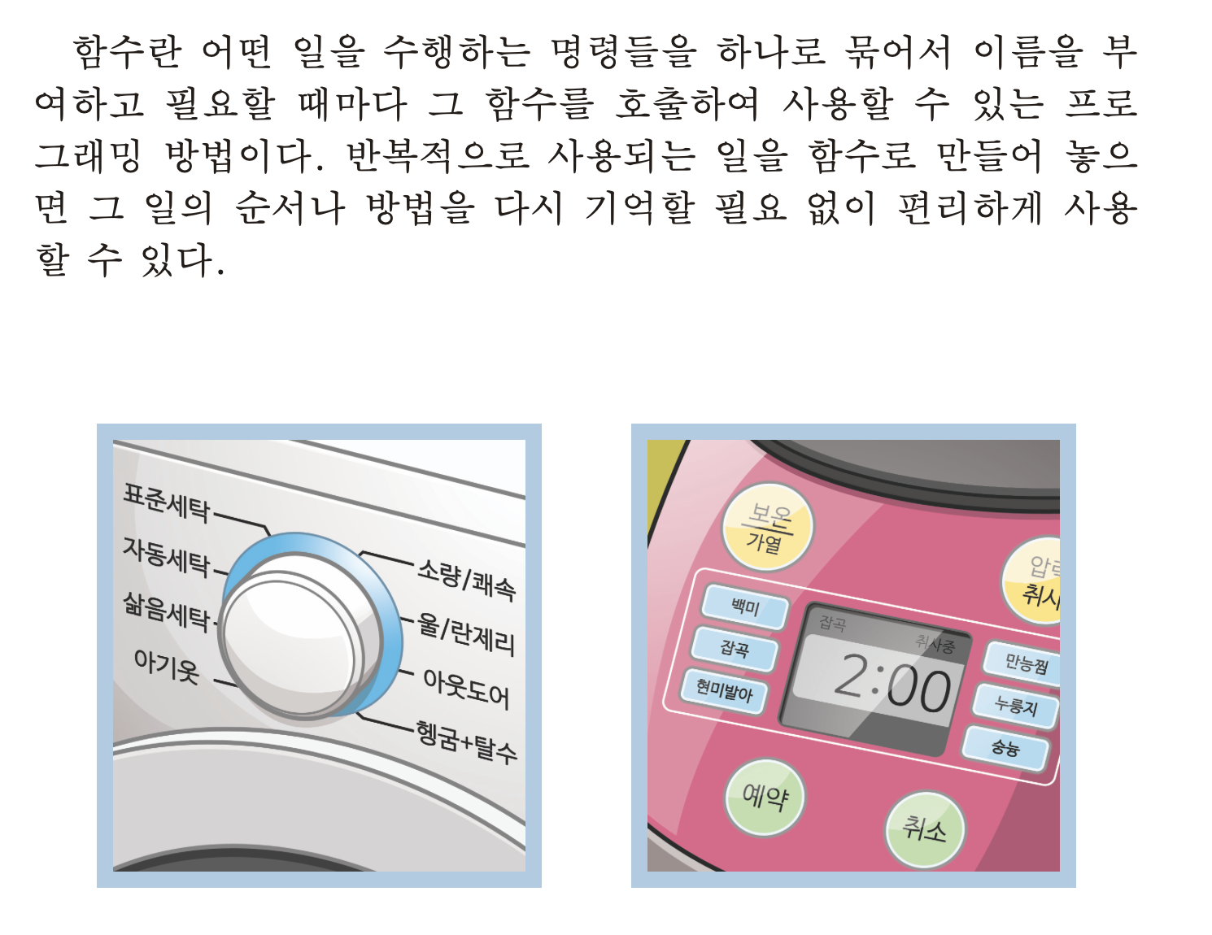
SangMyeong Coding Education
Function
Function ( 함수 ) 나중에 제대로 다시 다룰 예정
빨래 용량에 따라 물 높이 설정
물이 가득 채워지고 10분 동안 대기상태
세제 투입
섬유유연제 투입
25분간 60rpm 으로 회전
물 배출
물 가득 채우기
20분간 60rpm 으로 회전
물 배출
탈수를 위한 120rpm 으로 20분간 회전
Function
week 4

Slide 3
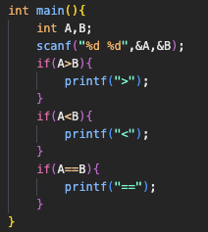
SangMyeong Coding Education
Function
Function
week 4

Slide 4
SangMyeong Coding Education
Function
Function
week 4

Slide 5
SangMyeong Coding Education
Function
반복적인 프로그래밍을 피함.
Function
week 4

Slide 6
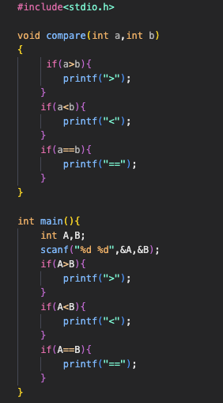
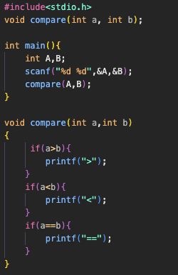
SangMyeong Coding Education
Function
Function
week 4

Slide 7
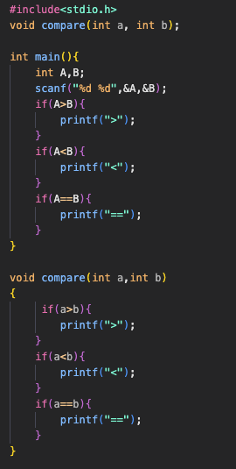
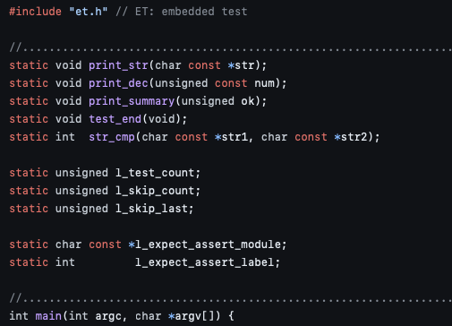
SangMyeong Coding Education
Function
Function
week 4

Slide 8
SangMyeong Coding Education
Function
가독성을 높인다.
Function
week 4

Slide 9
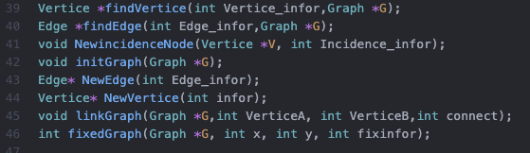
SangMyeong Coding Education
Function
Function
week 4

Slide 10
SangMyeong Coding Education
Function
코드를 격리 해 유지보수를 쉽게 한다.
Function
week 4

Slide 11
SangMyeong Coding Education
Function - 가독성
int a
int b
int age
int weight
Function
week 4

Slide 12
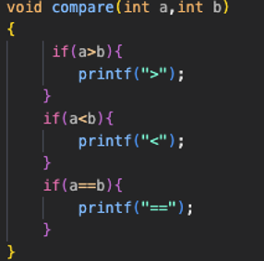
SangMyeong Coding Education
Function
a,b
“< , >, == ” 출력
Function
week 4

Slide 13
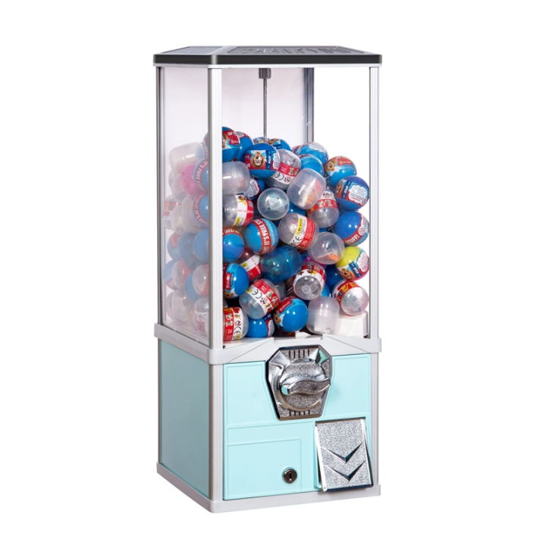
SangMyeong Coding Education
Function
Function
week 4

Slide 14
SangMyeong Coding Education
Function in c
함수 이름
반환자료형
int compare ( x, y )
{
함수의 몸체
실제로 실행되는 영역
}
매개변수(인자) 목록
Function
week 4

Slide 15
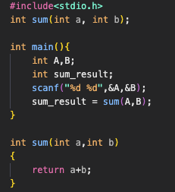
SangMyeong Coding Education
Function in c
반환자료형
int compare ( x, y )
{
함수의 몸체
실제로 실행되는 영역
}
반환 되는게 무엇인지 정의해줌.
Function
week 4

Slide 16
SangMyeong Coding Education
Function in c
반환자료형
a,b
int compare ( x, y )
{
함수의 몸체
실제로 실행되는 영역
}
int, char, float, double, void
Function
week 4

Slide 17
SangMyeong Coding Education
Function in c
반환자료형
int compare ( x, y )
{
함수의 몸체
실제로 실행되는 영역
}
void
Function
week 4

Slide 18
SangMyeong Coding Education
Function in c
함수이름
int compare ( x, y )
{
함수의 몸체
실제로 실행되는 영역
}
Function
week 4

Slide 19
SangMyeong Coding Education
Function in c
매개변수 목록
(parameter, 인자)
int compare ( x, y )
{
함수의 몸체
실제로 실행되는 영역
}
Function
week 4

Slide 20
SangMyeong Coding Education
Function in c
매개변수 목록
(parameter, 인자)
a,b
int compare ( x, y )
{
함수의 몸체
실제로 실행되는 영역
}
Function
week 4

Slide 21
SangMyeong Coding Education
Function in c
매개변수 목록
(parameter, 인자)
a,b
int compare ( int x, int y )
{
함수의 몸체
실제로 실행되는 영역
}
Function
week 4

Slide 22
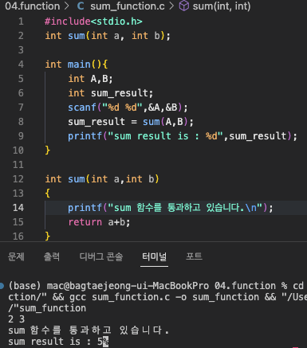
SangMyeong Coding Education
Function in c
int compare ( int x, int y )
{
함수의 몸체
실제로 실행되는 영역
}
Function
week 4

